Slide 1


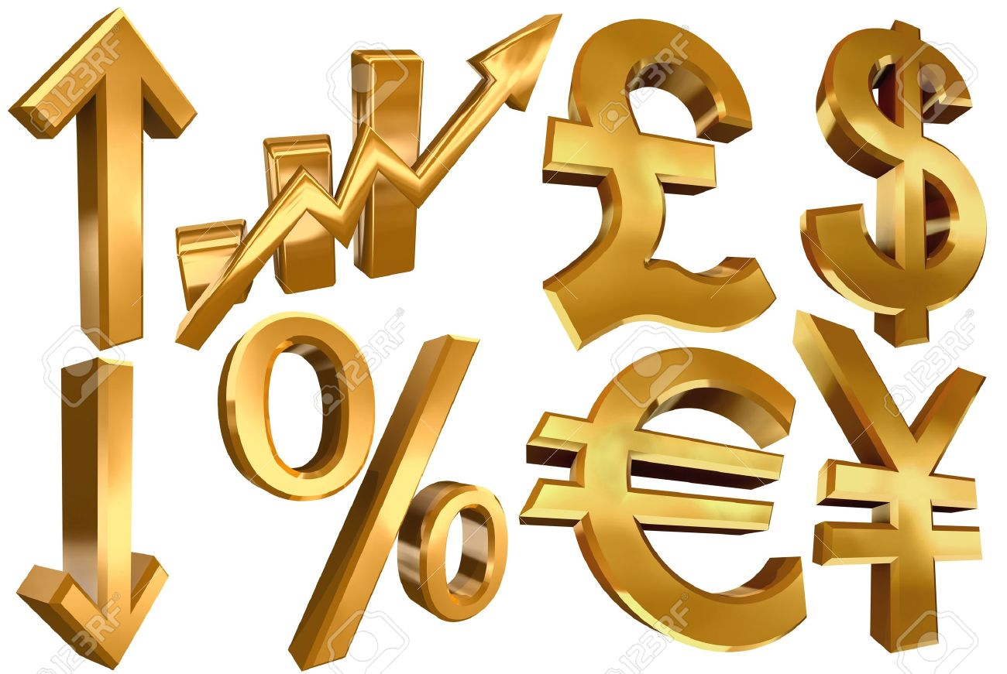
Les présidentielles et l'économie
Source : boursorama.com/investir.lesechos.fr

Slide 2
Sommaire
Cas des Etats-Unis
Avant le débat
Après le débat
Conclusion

Slide 3
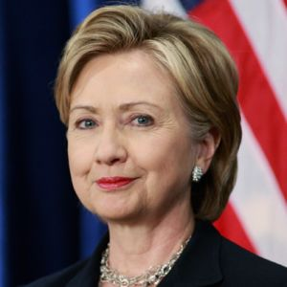
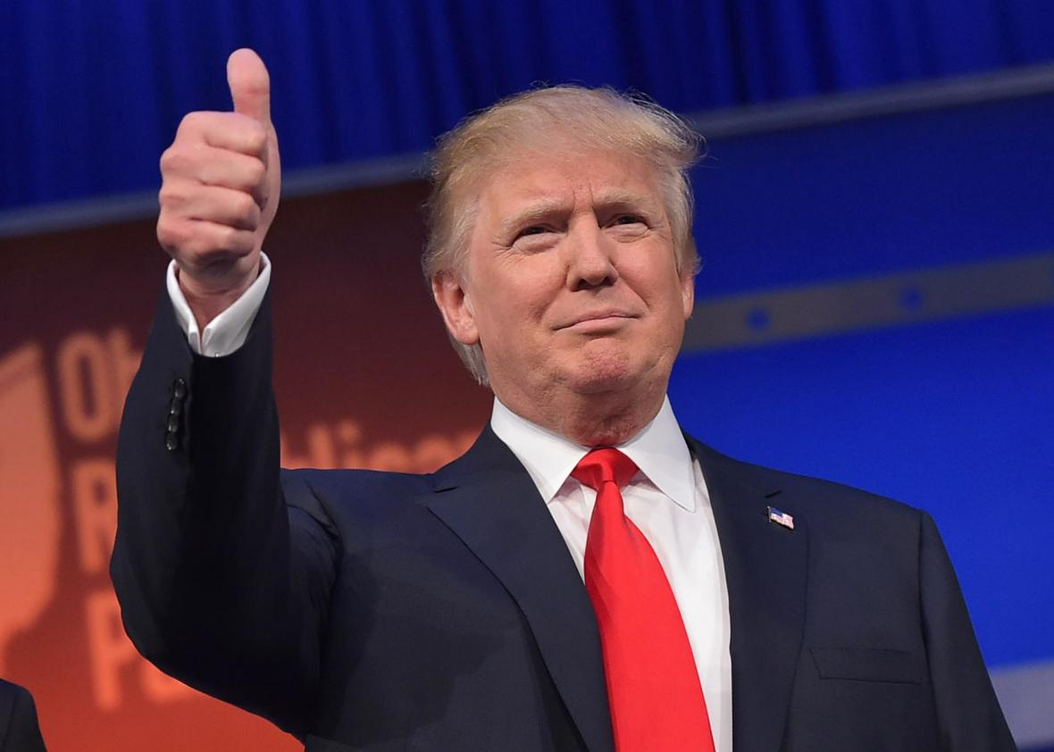
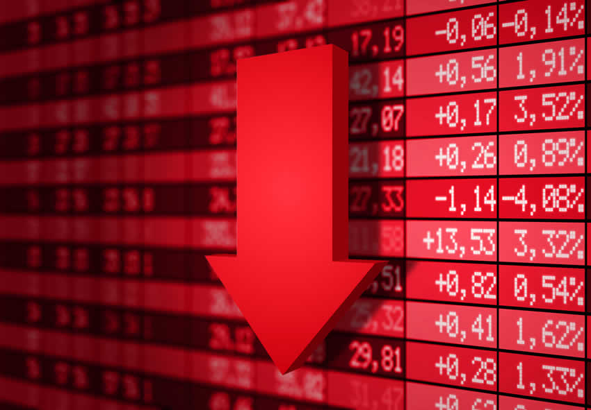
Avant le débat
Dow Jones a perdu 0,91%
Nasdaq a perdu 0,91%
S&P 500 a perdu 0,86%

Slide 4
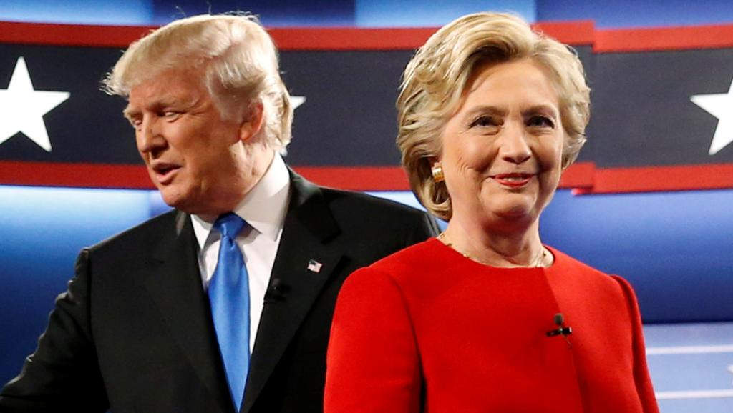
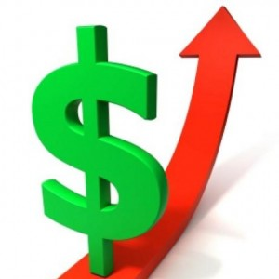
Après débat
Monnaie Lundi Mardi
1 euro 1,1254$ 1,1217$
1 euro 112,87 yens 112,58 yens
1 dollar 100,30 yens 100,36 yens

Slide 5
Conclusion

Slide 6
Mots clés
Dow Jones : (ou Dow Jones Industrial Average )est le plus vieil indice des bourses de New York et le plus vieil indice boursier du monde.
NASDAQ : est le deuxième plus important marché d'actions des États-Unis. Il est le plus grand marché électronique d'actions du monde.
S&P 500 : est un indice boursier basé sur 500 grandes sociétés cotées sur les bourses américaines.

